Slide 1
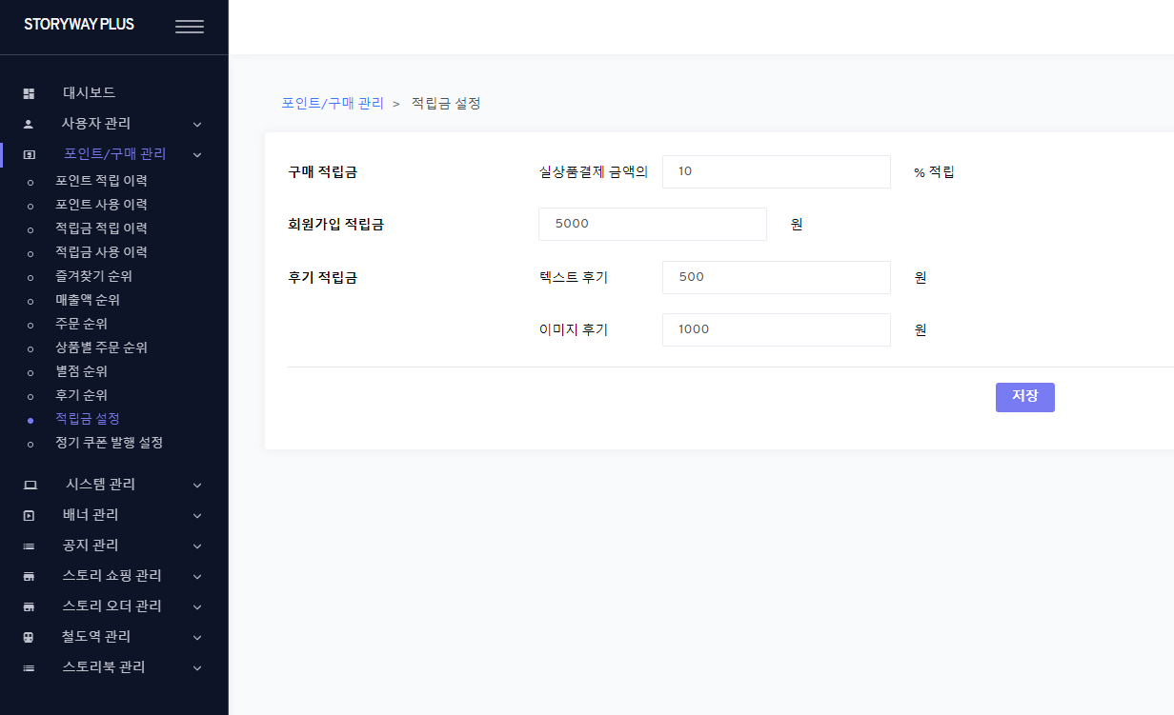
회원가입 포인트
포인트
‘회원가입 포인트‘ 추가를 부탁 드립니다.
[ADMIN] 포인트/구매관리 > 적립금 설정 (/saveMoneySetting)
1.fields
1) 회원가입 포인트 : {st_money_coupon.point_signup} (NEW)
a) inputbox : 포인트
- validate: number, min(>=0)
메뉴명을 [적립금/포인트 설정]으로 수정 부탁 드립니다.

Slide 2
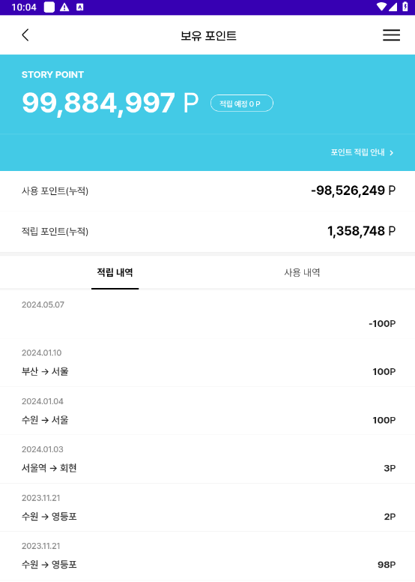
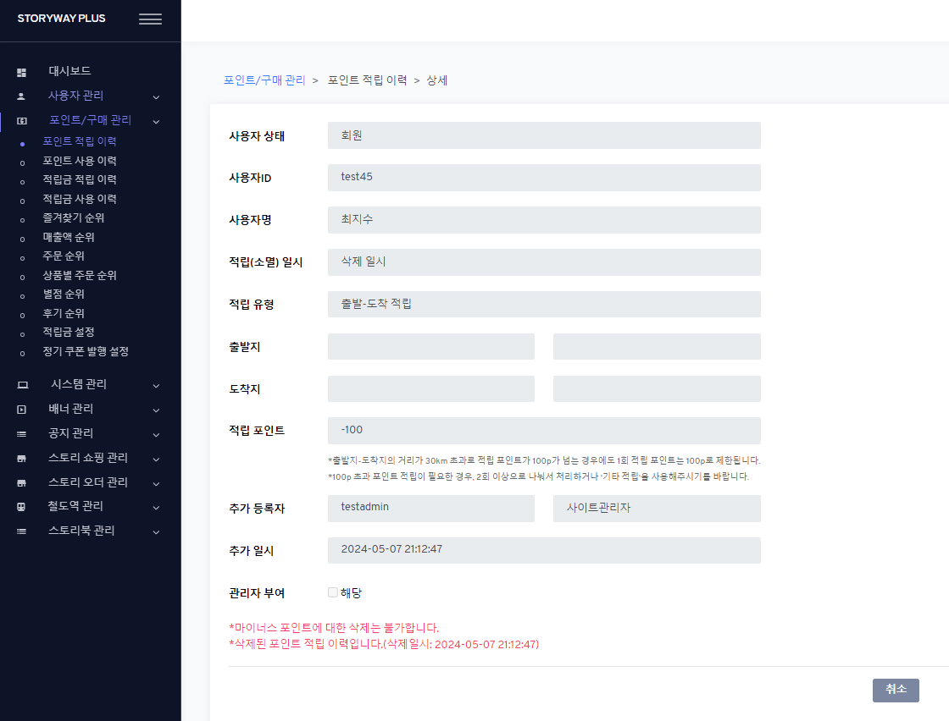
회원가입 포인트
[ADMIN] 포인트/구매 관리 > 포인트 적립 이력 (/savePoint) > 상세 (Modify)
1.fields
1) 적립 유형 : {st_user_save_point.save_point_type} (New)
a) As-is : "출발-도착 적립" (fixed)
b) To-be : show SP code name
[APP] signup (회원가입)
1.logic (add)
1) if {st_money_coupon.point_signup} (회원가입 포인트) > 0 (and not null)
a) INSERT st_user_save_point
- save_point_type : ‘SP02’
- save_point : st_money_coupon.point_signup
- save_date : current datetime
- reg_date / reg_user_seq
‘회원가입 포인트‘로 표시 부탁 드립니다.

Slide 3
회원가입 포인트
포인트
회원가입 포인트 아래에 안내 내용 추가 부탁 드립니다.
↓
*회원가입 적립금과 포인트는 저장되는 즉시 적용되며, 저장 후 가입한 회원을 대상으로 합니다.
[ADMIN] 포인트/구매관리 > 적립금 설정 (/saveMoneySetting)
1.fields
1) 회원가입 포인트 : {st_money_coupon.point_signup} (NEW)
a) add guide text under inputbox
- red text

Slide 4
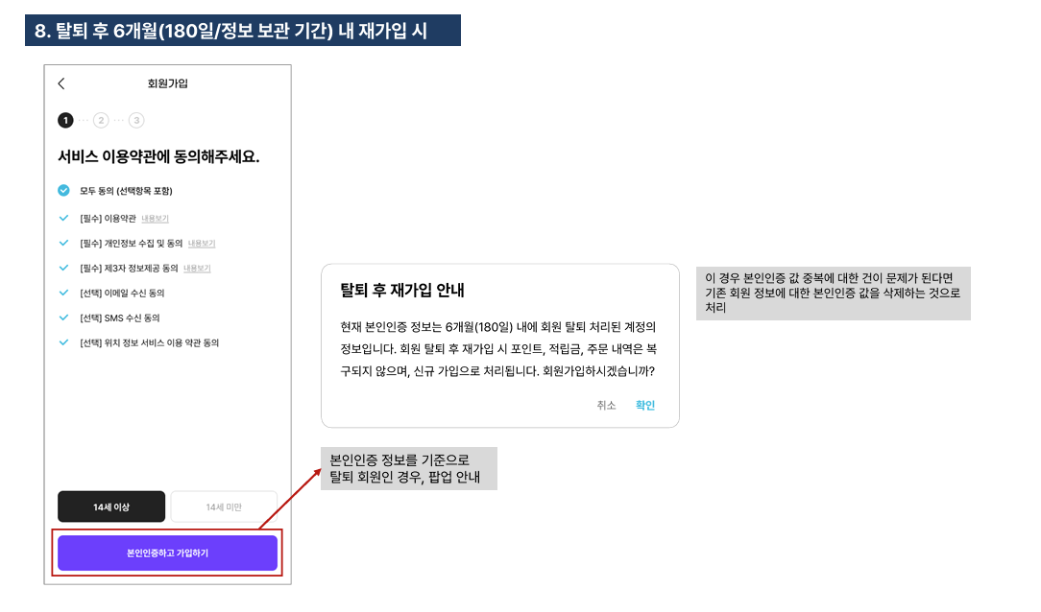
이슈 #473가 처리되어 탈퇴 회원이 분리된 경우
회원가입 시, 6개월 내 탈퇴 회원으로 확인되었지만 신규 가입을 한 경우,
계정 자체는 별도지만 회원가입 적립금, 회원가입 포인트를 지급하지 않도록 하려고 합니다.

